Slide 1
백화점 화재사건
작성중인 문서임
멀티모드 기획서
@이규아 only
어쩌면 경철이도 붙어야함…

Slide 2
기획의도
졸업 작품으로써 서버와 동기화하는 경험에 대한
포트폴리오적 성향을 추가하기 위함
서버를 추가함으로써 생길 수 있는
게임 방향성 차이를 최소화하기 위함
싱글 모드 만으로는 게임의 수명이 제한적일 것이라 판단

Slide 3
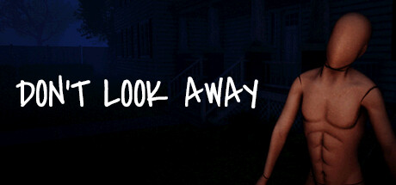
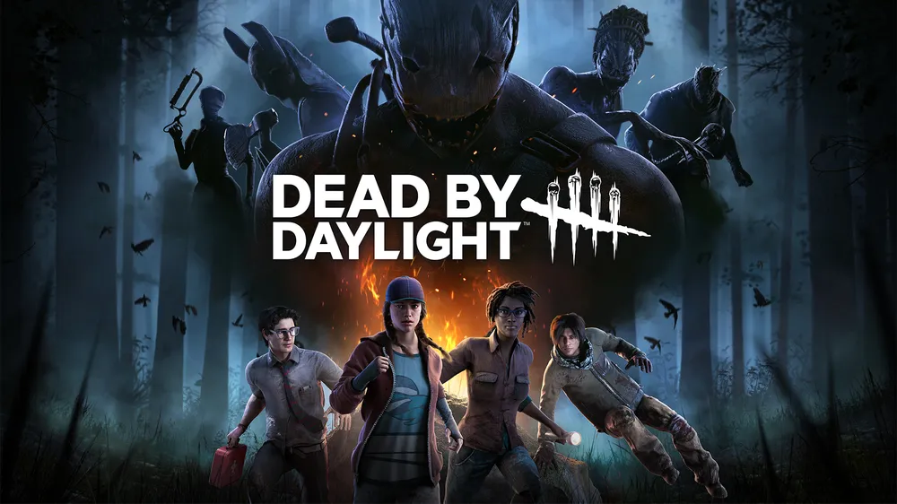
레퍼런스 게임
Don’t Look Away
Dead By Daylight
마네킹, 전략 pvp등
게임 컨셉과 기반 시스템
비대칭 pvp, 심박수, 포획 및 구출등
멀티플레이 컨셉

Slide 4
멀티 모드 소개
2:1 비대칭 pvp 전략 게임
인간 플레이어 2인이 마네킹 플레이어가 조종하는 다수의 마네킹들에게서 잡히지 않고 백화점을 탈출하는 모드

Slide 5
플레이어
인간 플레이어(2인)
앞 뒤 시야 역할 분배를 통한 싱글 플레이 차별성 유지
마네킹 플레이어(1인)
시야 범위를 통해서 마네킹 정지
심박수, 발소리를 활용하여
마네킹 위치 감지
(심박수/발소리는 해당 문서 참고)
층별 마네킹 10기 조작
직접조작, 자동추격 2개 모드

Slide 6
멀티 마네킹 조작 모드
한사람이 10기의 마네킹을 모두 직접 조작하는 것은 너무나도 어렵기에
직접 조작
자동 추격
마네킹 플레이어가 직접 조작하는 방식
마네킹의 일정 범위 내에 인간 플레이어가 존재할 때 최단 거리로 추격하는 방식

Slide 7
멀티 모드 게임 플로우
매장
매장
매장
매장
매장
매장
매장
매장
매장
매장
매장
3F
-
1F
EV
3F
에스컬레이터
에스컬레이터
에스컬레이터
에스컬레이터
에스컬레이터
에스컬레이터
2F
에스컬레이터
에스컬레이터
에스컬레이터
에스컬레이터
에스컬레이터
에스컬레이터
1F
-
B1F
EV
1F
출구
B1F

